Slide 1
Chào mừng quý thầy cô đã đến dự giờ tiết học ngày hôm nay

Slide 2
Hoạt động 1: Khởi động

Slide 3
Ô CỬA BÍ MẬT
1
2
3
4

Slide 4



Câu 1 : nguồn năng lượng vô tận từ thiên nhiên là:
A. gió
B. Than đá
C. dầu mỏ
D. củi

Slide 5
Câu 2 : Nguồn năng lượng dùng để duy trì hoạt động của ti vi?
A. Chất đốt
B. Điện
C. Gió
D. Than đá

Slide 6
Câu 3 : Vật Liệu sử dụng để làm mái nhà?
A. Gạch ống
B. Ngói,tôn
C. Gạch Bông
D. sắt,đá

Slide 7
Câu 4 : Nhà nổi còn có tên gọi khác là:
A. Nhà bè
B. Nhà sàn
C. Nhà ba gian
D. Biệt thự

Slide 8
CHƯƠNG 2:
BẢO QUẢN VÀ CHẾ BIẾN THỰC PHẨM
BÀI 4:
THỰC PHẨM
VÀ
DINH DƯỠNG

Slide 9
Phiếu đánh giá thái độ hoạt động của các thành viên trong nhóm
 | Tham gia hoạt động nhóm tích cực | Tham gia hoạt động nhưng chưa tích cực | Không tham gia hoạt động nhóm
Mức độ hoạt động
Tên thành viên nhóm

Slide 10
Hoạt động 2: Hình thành kiến thức

Slide 11
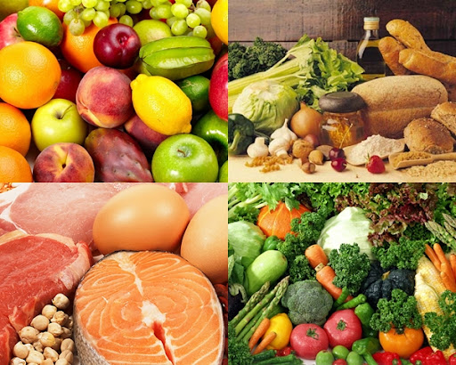
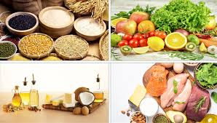

Slide 12

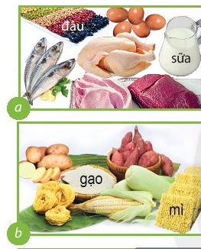
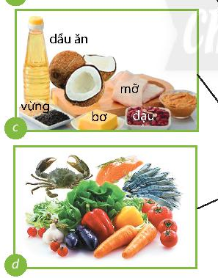
1. Giá trị dinh dưỡng của các nhóm thực phẩm
Giàu chất đạm
Dựa vào các chất dinh dưỡng có trong thức ăn.
Thực phẩm được chia thành những nhóm nào?
Giàu chất đường bột
Giàu chất béo
Giàu khoáng và vitamin
- Em hãy cho biết tên các nhóm thực phẩm có trong Hình 4.1.

Slide 13



Slide 14

HOẠT ĐỘNG NHÓM: Dựa vào video , các em hãy hoàn thành tên thực phẩm và vai trò của các nhóm thực phẩm vào Bảng nhóm.
THỰC PHẨM | VAI TRÒ ĐỐI VỚI CƠ THỂ
Nhóm 1,2: Hoàn thành chất Đạm Nhóm 3,4: Hoàn thành Chất Béo
Nhóm 5: Hoàn thành chất đường bột Nhóm 6: Hoàn thành vitamin và Chất khoáng

Slide 15
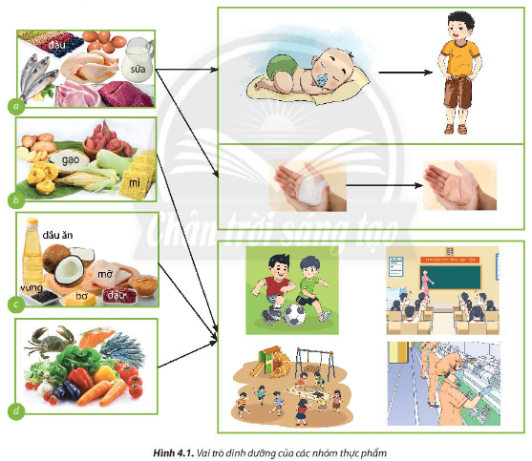
Giúp cơ thể sinh trưởng và phát triển
Tạo ra tế bào mới
Cung cấp năng lượng,tăng sức đề kháng

Slide 16
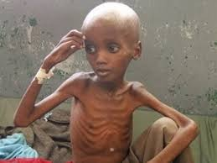
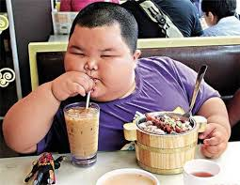
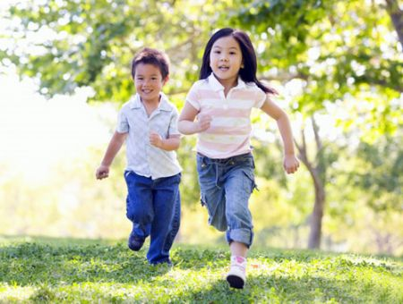
2. Nhu cầu dinh dưỡng của cơ thể
1
2
3

Slide 17
HOẠT ĐỘNG NHÓM: Quan sát video và hoàn thành phiếu học tập số 1
 | Thừa chất dinh dưỡng so với nhu cầu cơ thể | Thiếu chất dinh dưỡng so với nhu cầu cơ thể
Tác hại với cơ thể | ……………………………………………………………………………………. | ………………………………………………………………………….

Slide 18



Slide 19
Cơ thể sẽ bị suy dinh dưỡng, phát triển chậm.
Sức đề kháng yếu
Dễ nhiễm bệnh ,trí tuệ kém phát triển
Thiếu chất dinh dưỡng
Cơ thể sẽ bị béo phì,vận động khó khăn.
Dễ mắc một số bệnh như huyết áp,tim mạch…..
Thừa chất dinh dưỡng

Slide 20
Hoạt động 3: Luyện tập

Slide 21
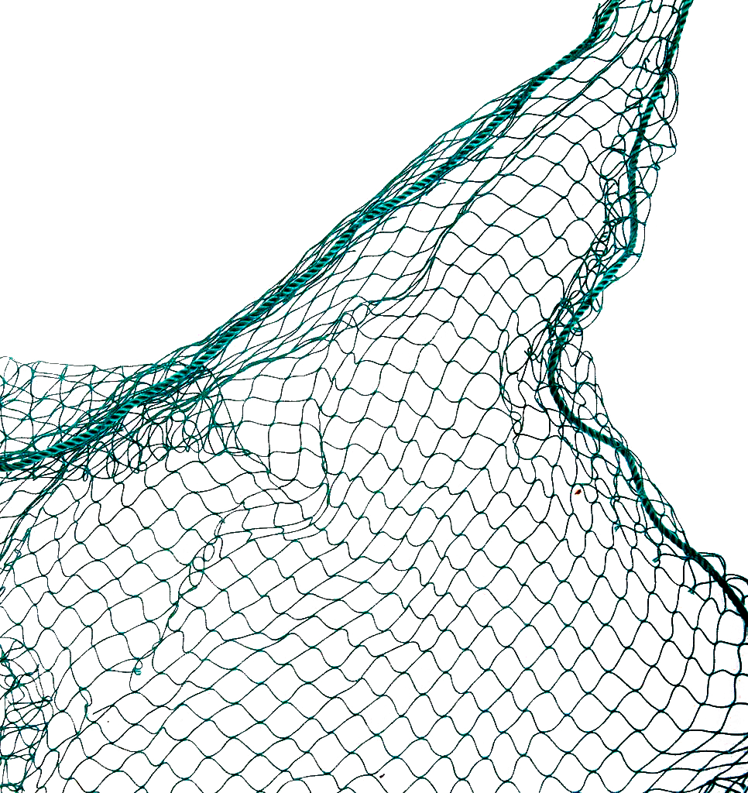




GIẢI CỨU
ĐẠI DƯƠNG

Slide 22




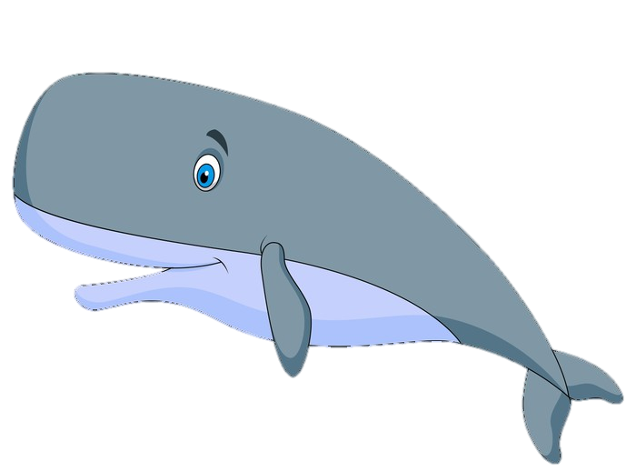



Bắt đầu!
Dựa vào các chất dinh dưỡng trong thức ăn. Thức ăn được chia thành mấy nhóm ?
A. 3 nhóm
B. 4 nhóm
C. 5 nhóm
D. 6 nhóm
HẾT GIỜ

Slide 23
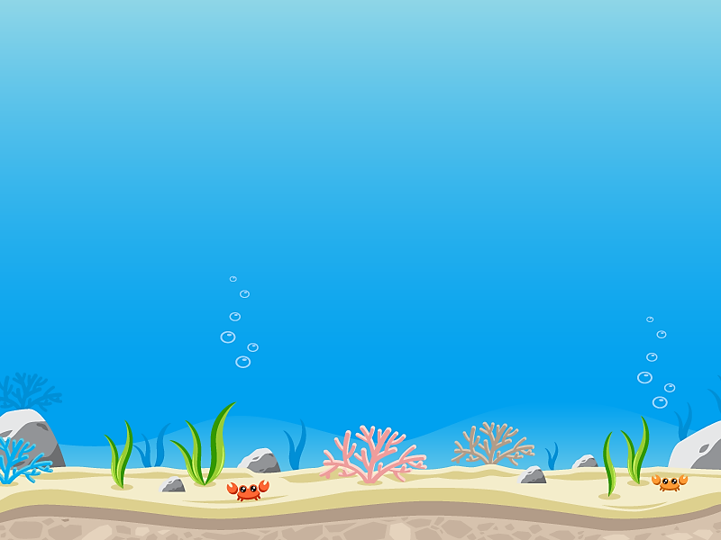


Bắt đầu!
Các thức ăn chứa nhiều chất đường bột là ?
A. Cá, rau cải
B. Trứng
C. Thịt gà
D. Gạo , khoai
HẾT GIỜ

Slide 24
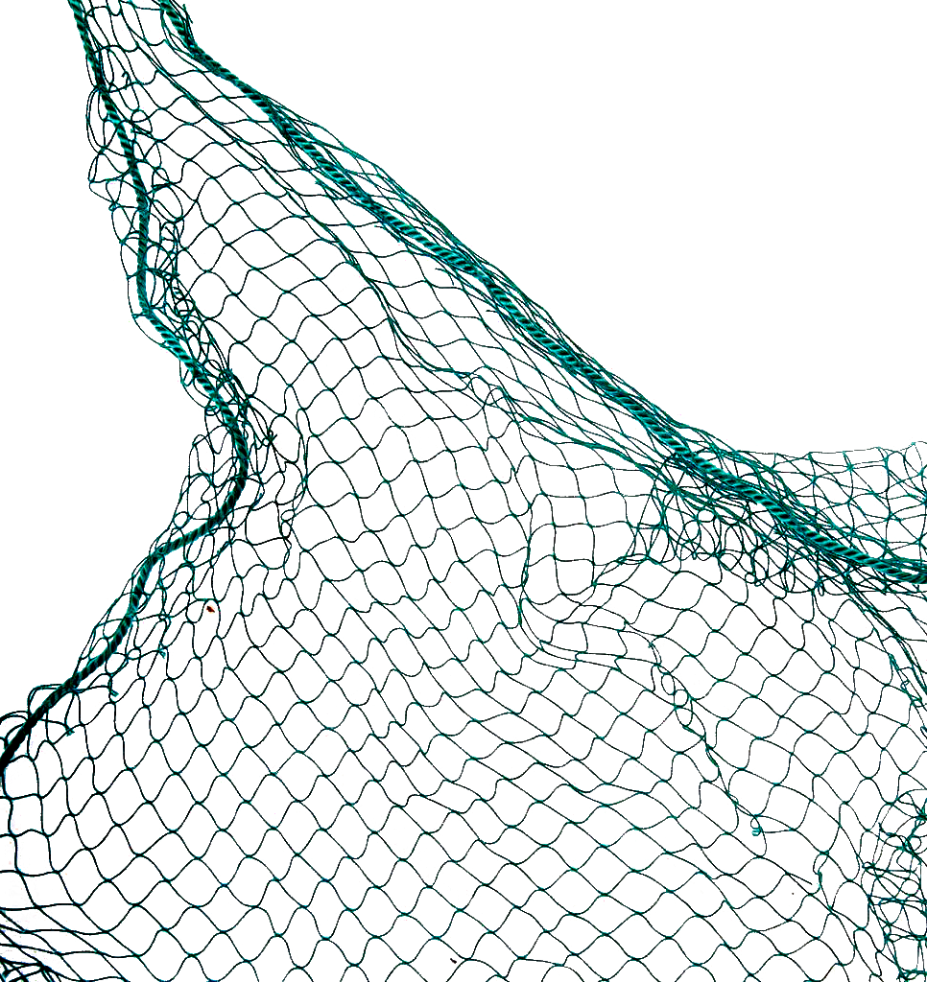





Bắt đầu!
Giúp tăng sức đề kháng cho cơ thể. Là vai trò của chất nào ?
A. Chất đạm
B. Chất béo
C. Vitamin và khoáng chất
D. Chất đường bột
HẾT GIỜ

Slide 25
Hoạt động 4: Vận dụng

Slide 26
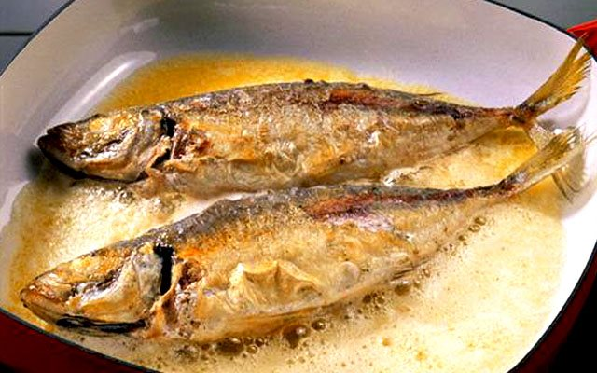
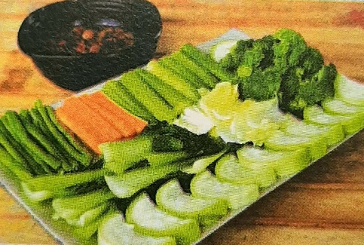
Quan sát những món ăn dưới đây, em hãy cho biết mỗi món ăn cung cấp chất dinh dưỡng nào chủ yếu:
1. Gia đình em thường dùng những món ăn nào? Mỗi món ăn cung cấp chất dinh dưỡng gì là chủ yếu?

Slide 27
THANK YOU

